Slide 1
Vzdělávání a Benefity Výjezdní zasedání ORJ 2017
Junák – český skaut, okres Hodonín, z. s.
Mgr. Karel Ryba – Mýval
místopředseda okresní rady
zpravodaj pro vzdělávání

Slide 2
BENEFITY V JUNÁKU
Skautská telefonní síť je soubor zvýhodněných firemních tarifů, které nabízí Junák aktuálně v síti T-mobile. Jak u hlasových, tak internetových tarifů je cena paušálu o 40%-65% nižší. Mezi sebou si skauti volají zcela zdarma.
Pozastaveno

Slide 3
BENEFITY V JUNÁKU
Junák nabízí svým členům a jejich okolí přístup k levnějším dodávkám elektřiny a zemního plynu.

Slide 4
BENEFITY V JUNÁKU
Obecný přínos karty
Slevy a výhody pro držitele karty do 30 let
EYCA karta

Slide 5
BENEFITY V JUNÁKU
Nabízíme organizačním jednotkám a také skautským dobrovolníkům (činovníkům i dalším osobám pomáhajícím při činnosti) získat počítačový software za zlomkové ceny prostřednictvím programu Techsoup

Slide 6
BENEFITY V JUNÁKU
SERVERY
Webhosting na doméně skauting.cz
zdarma poskytujeme prostor na serveru skauting.cz při přijetí a dodržení základních pravidel
prostor je v základu nastaven na 500MB, po žádosti přes podporu bude navýšen na 5GB a v odůvodněných případech lze domluvit individuální limit
vaše požadavky na zřízení či odpovědi na dotazy budou vyřizovány nejpozději do 7 pracovních dní
FTP
Vyměňujete si ve vašem kmenu spoustu dat? Potřebujete nasdílet CD či DVD z vaší akce? Chcete zaslat rodičům fotky? Zaregistrujte si své FTP.
Zřizování konferencí něco@list.skau­ting.cz
Konference a e-maily na doméně skaut.cz či vlastních doménách je možné prostřednictví projektu Google Apps v Junáku.
Hosting s vlastní doménou
Zaregistrujte si svoji vlastní doménu např. v podobě www.rovering.cz či .com a hostujte její obsah na serveru lebeda.

Slide 7
BENEFITY V JUNÁKU
E-MAIL A GOOGLE APPS
E-mail (Gmail i Inbox; s aktuální kapacitou bez omezení)
Disk a dokumenty (Google Drive; on-line úložiště souborů s aktuální kapacitou bez omezení + editor dokumentů Google Docs)
Skupiny (Google Groups for Business; rozesílací seznamy, konference a webové diskuze)
Weby (Google Sites; nástroj pro snadnou tvorbu webových stránek)
Kalendář (Google Calendar)

Slide 8
BENEFITY V JUNÁKU

Slide 9
BENEFITY V JUNÁKU
Uvítací balíčky
Hodnocení kvality
Vzdělávání, databáze, vzdělávání na klíč
Metodika
Účetnictví, Revize, Nemovitosti
Pojištění (úraz, škoda, majetek, cestovní)
Propagační materiály, Nový skautský vizuální styl
Mezinárodní skauting
Krizová komunikace
Skautské obchody …

Slide 10
2017 – co se povedlo STŘEDISKŮM:
Kyjov: založení 6. oddílu Ždánice, tábor navíc, personální obměna táborů, lepšící se personalistika
Čejka: udržení členské základny, získání nového tábořiště, obnova vybavení táborů, úspěšné vzdělávání ve středisku
Ratíškovice: udržení a navýšení členské základny

Slide 11
2017 – co se povedlo STŘEDISKŮM:
Mikulčice: první účastníci Intercampu, táborové opravy (nové sprchy, střecha sklepa), provdat vedoucí střediska ☺
Přátelství: dobrá účast na lampionovém průvodu, navýšení členské základny
Ichthys: rozšíření materiálně technické základny, konání dvou letních táborů

Slide 12
2017 – co se povedlo OKRESU:
Pyramida
2 granty
907 členů
Kořeny
ČLK a VLK VM
NAŠROT
TD, SZ, ZZA
…
ČK Réva
2 dary

Slide 13
Vzdělávání – okres jako pořadatel
Rok | ČZ | VZ | ZZA 40 h | ZZA 8 h | ČLK VM | VLK VM
2017 | 35 | 8 | 0 | 9 | 25 | 8

Slide 14
Vzdělávání ve střediscích - 2017
 | 02 | 03 | 04 | 05 | 06 | 09
ČZ | 4 | 3 | 3 | 0 | 1 | 2
VZ | 1* | 0 | 0 | 0 | 1* | 0
ZZA-40 | 2 | 0 | 2 | 0 | 0 | 0
ZZA-8 | 1 | 0 | 3 | 2 | 0 | 2
ČLK | 1 | 0 | 0 | 0 | 0 | 0
LŠ/LK | 1+1 | 0 | 0 | 0 | 0 | 0
OČK | 2 | 0 | 2* | 0 | 0 | 0
ZVKD | 2* | 0 | 0 | 2* | 0 | 0
SM | 0 | 1* | 3* | 0 | 2* | 0
OST. | 0 | 0 | 2 | 0 | 0 | 0
SUMA | 15 | 4 | 15 | 4 | 4 | 4

Slide 15
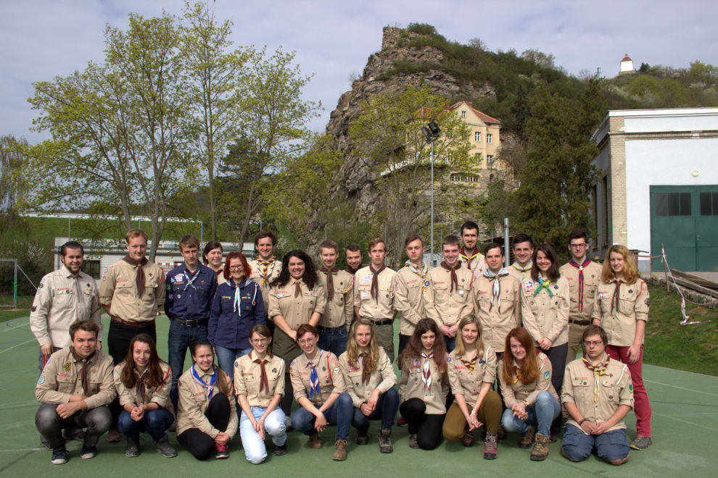
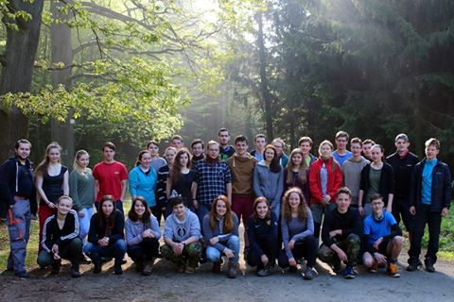
Lesní kurzy Velká Morava 2017
16/8
2018
28/24
20 let

Slide 16
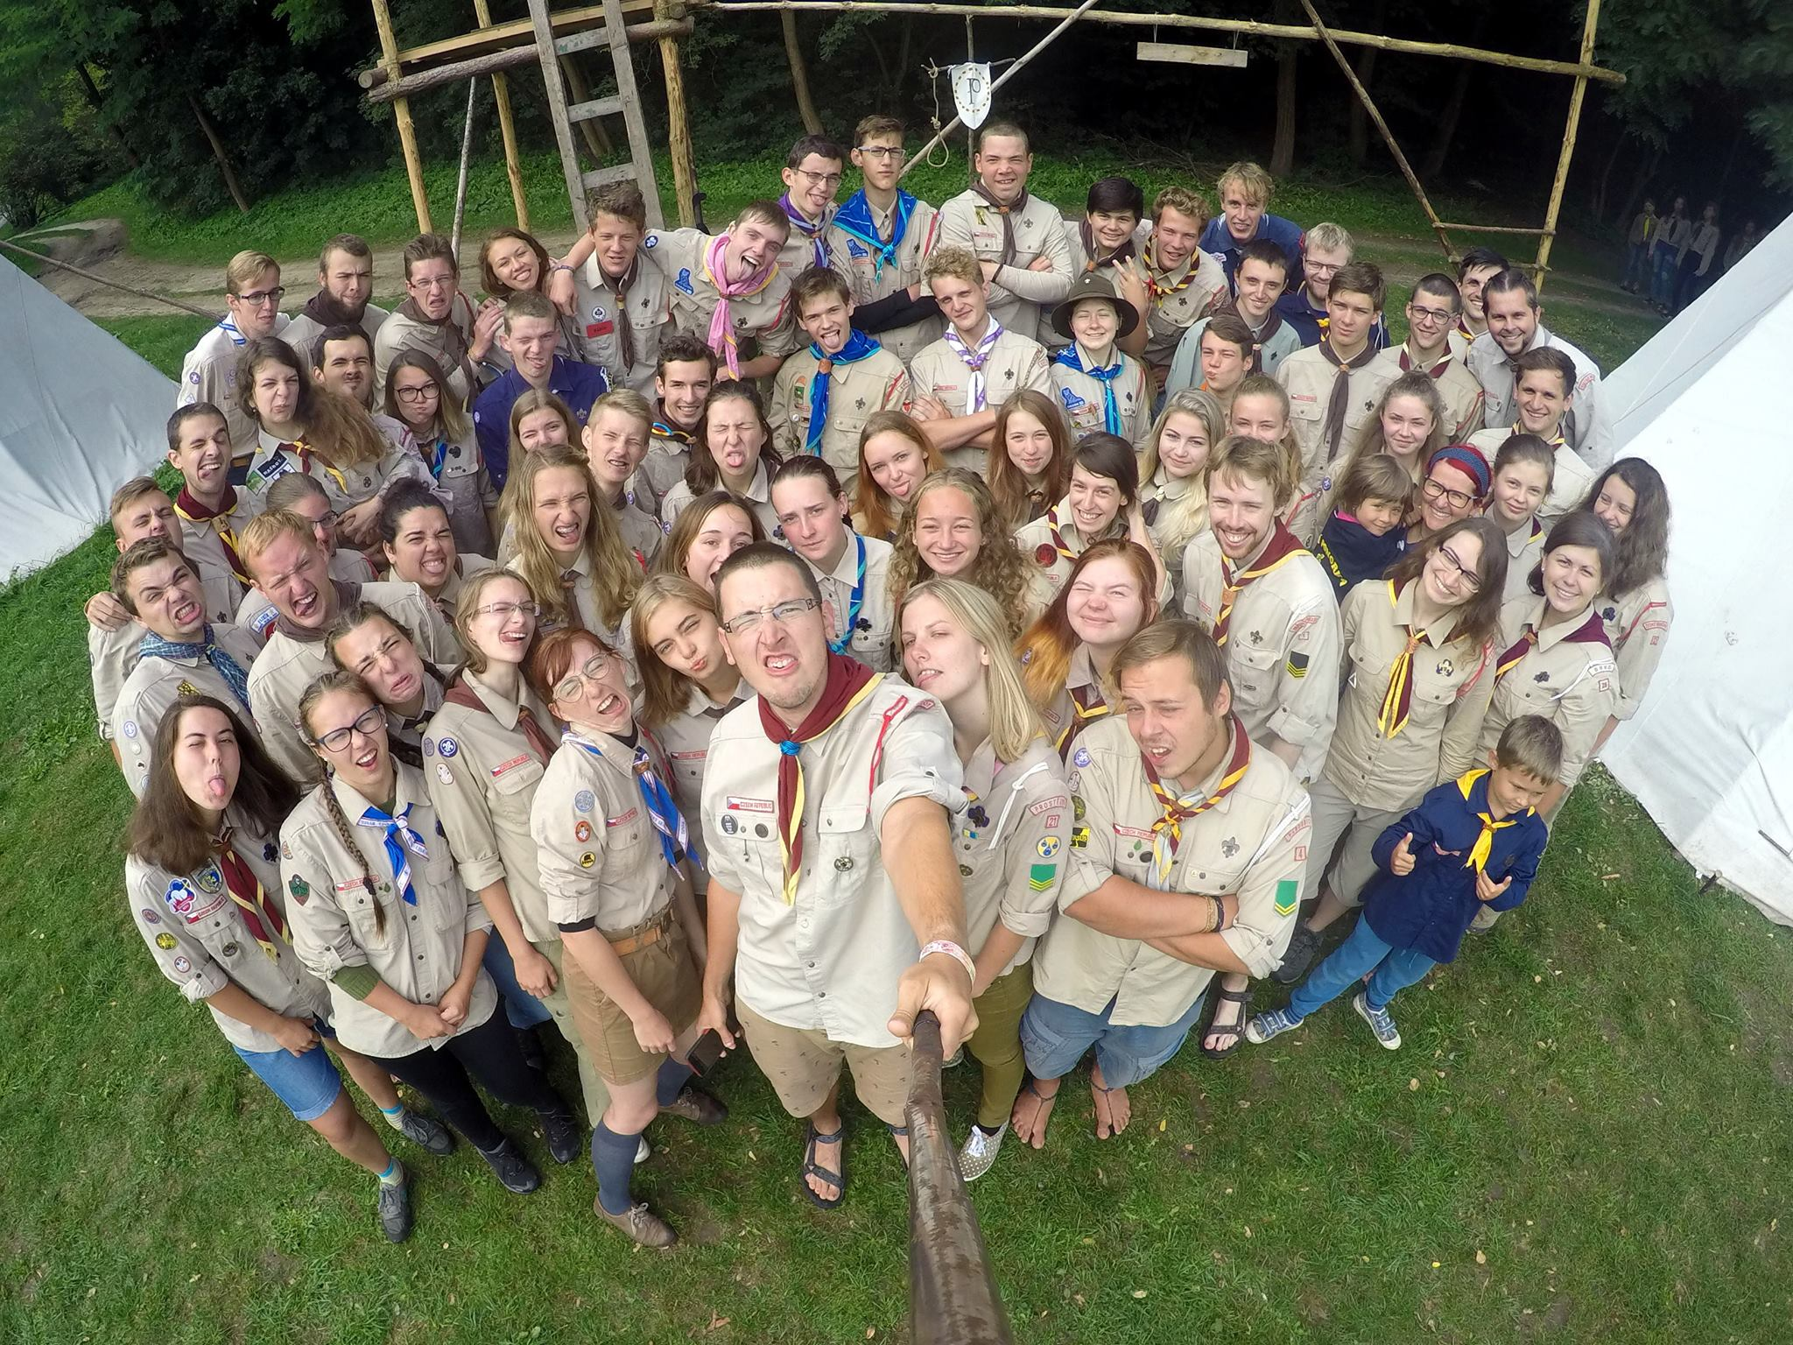

Slide 17
2 Změny ŘVČČJ
Nový kvalifikační stupeň Střediskové minimum (od 2019)
Nový formát nelesní akce Instruktorská škola
Příloha Skautský kompetenční model
Nový systém OČK
Změna kvalifikačních požadavků pro komise ČZ, VZ
Zkouška pro vedení kmene dospělých
Připravuje se: Revize VZ

Slide 18
Nabídka dalšího vzdělávání
ČLK Corda, Velká Morava, Jesenický,
Stříbrná řeka …
VLK Velká Morava, Gemini, Stříbrná řeka,
Ursus, Lyra …
Jihočeská LŠ, ILŠ Gemini, ILŠ Stříbrná řeka, ILŠ Ejhle
4kurz ODV – skautský duchovní kurz
Splň si svůj sen – met.sem. k velkým akcím …
http://krizovatka.skaut.cz/vzdelavaci-akce
http://kurzy.skauting.cz/
skautIS

Slide 19
Nabídka – BŘEZOVÉ LÍSTKY
Využijte nabídku březových lístků jako formy poděkování, uznání a vyznamenání ve svých střediscích, oddílech …
Stačí kontaktovat Taťku na e-mailu
martina.t.rybova@gmail.com
a domluvit podrobnosti
---------------------------------------------------------
ZZA 8h – oprávnění končí 2018 - 12x, 2019 - 24x

Slide 20
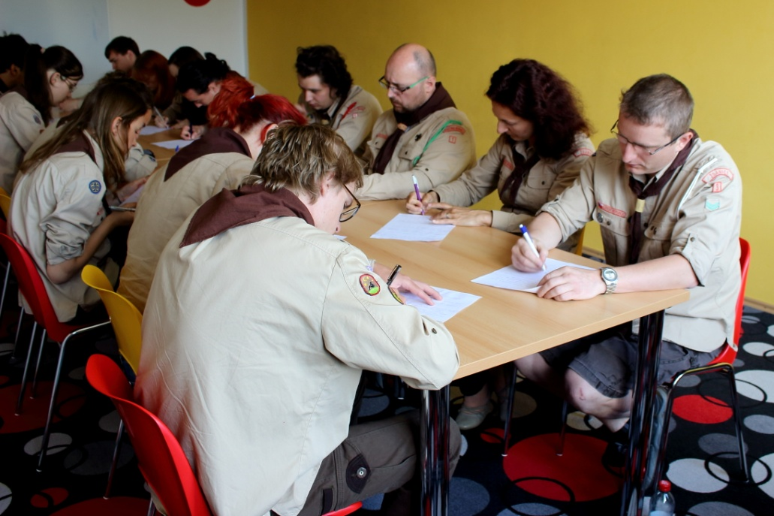
Čekatelský kurz Réva 2017 – 10 abs.
11.3.2017 | Hodonín | 19
9.4.2017 | Hodonín | 18
6.5.2017 | Hodonín | 13
27.5.2017 | Vracov | 15

Slide 21
Vůdcovský kurz Vavřinec 2018
13. 1. 2018 | Hodonín | 8. 4. 2018 | Hodonín
9.-11. 2. 2018 | Vracov | 25.-26.5.2018 | Vracov
10. 3. 2018 | Hodonín
14 přihlášených

Slide 22
DĚKUJI ZA POZORNOST
Děkuji za spolupráci
a přeji krásný Advent
Mýval

